Slide 1

CHỦ ĐỀ E. ỨNG DỤNG TIN HỌC
E1. XỬ LÍ VÀ TRỰC QUAN HÓA DỮ LIỆU
BẰNG BẢNG TÍNH ĐIỆN TỬ

Slide 2

HOẠT ĐỘNG
MỞ ĐẦU

Slide 3

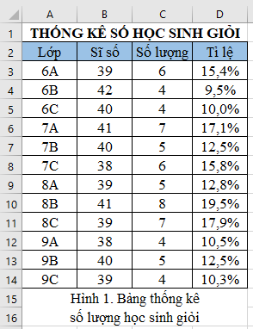




Em có một bảng thống kê số lượng học sinh giỏi của các lớp trong trường. Nếu chỉ muốn hiển thị các lớp có tỉ lệ số học sinh giỏi
lớn hơn 15% thì em phải làm thế nào?
Em sẽ tiến hành lọc dữ liệu để tìm ra các lớp cho tỉ lệ số học sinh giỏi lớn hơn 15%.

Slide 4

HÌNH THÀNH
KIẾN THỨC MỚI

Slide 5







BÀI 1 – TIẾT ….:
LỌC DỮ LIỆU

Slide 6

BÀI: 01 – TIẾT: ……
LỌC DỮ LIỆU
Thiết lập tính năng sắp xếp và lọc dữ liệu.
1
NỘI DUNG CHỦ
ĐỀ C
Thực hiện lọc dữ liệu.
2
Thực hành.
3

Slide 7

HOẠT ĐỘNG
Hình thành kiến thức

Slide 8
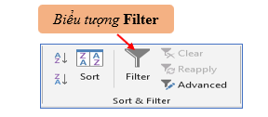
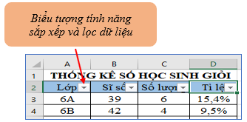

Tiết …..: Bài 1: LỌC DỮ LIỆU
1. Thiết lập tính năng sắp xếp và lọc dữ liệu:
Hình 2. Nhóm lệnh Sort & Filter
Hình 3. Sau khi thiết lập bộ lọc
Câu hỏi: Quan sát hình 1, 2, 3 - SGK/22, 23. Hãy hoàn thành các bước thiết lập tính năng sắp xếp và lọc cho một bảng dữ liệu?

Slide 9

Tiết …..: Bài 1: LỌC DỮ LIỆU
sẽ xuất hiện tại cạnh bên phải các ô tiêu đề của tất cả các cột trong vùng dữ liệu. Lúc này, bảng dữ liệu đã sẵn sàng cho các thao tác ……..(5)……..
PHIẾU HỌC TẬP SỐ 1:
Điền các từ còn thiếu trong các bước thực hiện tính năng sắp xếp và lọc dữ liệu:
- Bước 1: ……(1)…… vào một ô tính bất kỳ trong bảng dữ liệu cần sắp xếp hoặc lọc.
- Bước 2: Chọn dải lệnh ……(2)….. trên bảng chọn chức năng
- Bước 3: Nháy chuột vào biểu tượng ……(3)....... trong nhóm lệnh…(4)……..
Sau Bước 3, biểu tượng sẽ xuất hiện bên phải các ô tiêu đề của tất cả các cột trong vùng dữ liệu. Lúc này, bảng dữ liệu đã sẵn sàng cho các thao tác sắp xếp và lọc dữ liệu.
Nháy chuột
Sort & Filter
Data
Filter
Sắp xếp và lọc dữ liệu

Slide 10
Tiết …..: Bài 1: LỌC DỮ LIỆU
1. Thiết lập tính năng sắp xếp và lọc dữ liệu:
- Bước 1: Nháy chuột vào một ô tính bất kỳ trong bảng dữ liệu cần sắp xếp hoặc lọc.
- Bước 2: Chọn dải lệnh Data trên bảng chọn chức năng.
- Bước 3: Nháy chuột vào biểu tượng Filter trong nhóm lệnh Sort & Filter.
Sau Bước 3, biểu tượng sẽ xuất hiện bên phải các ô tiêu đề của tất cả các cột trong vùng dữ liệu. Lúc này, bảng dữ liệu đã sẵn sàng cho các thao tác sắp xếp và lọc dữ liệu.

Slide 11


Hãy thiết lập tính năng sắp xếp và lọc dữ liệu cho bảng dữ liệu trong Hình 1 và so sánh các kết quả thu được khi lần lượt nháy chuột vào biểu tượng trên
dòng tiêu đề các cột Lớp và cột Sĩ số?
- Bước 1: Nháy chuột vào một ô tính bất kỳ trong bảng dữ liệu cần sắp xếp hoặc lọc. (Ví dụ ô C10 trong Hình 1)
- Bước 2: Chọn dải lệnh Data trên bảng chọn chức năng.
- Bước 3: Nháy chuột vào biểu tượng Filter trong nhóm lệnh Sort & Filter.
Sau Bước 3, biểu tượng sẽ xuất hiện bên phải các ô tiêu đề của tất cả các cột trong vùng dữ liệu. Lúc này, bảng dữ liệu đã sẵn sàng cho các thao tác sắp xếp và lọc dữ liệu.

Slide 12

Tiết …..: Bài 1: LỌC DỮ LIỆU
1. Thiết lập tính năng sắp xếp và lọc dữ liệu:
2. Thực hiện lọc dữ liệu:
a. Lọc theo giá trị:
Câu 1: Tác dụng của việc lọc dữ liệu theo giá trị để làm gì?
Trả lời: Việc lọc dữ liệu theo giá trị nhằm chỉ hiển thị những hàng trong bảng dữ liệu mà giá trị tại cột muốn lọc đúng bằng giá trị quan tâm.

Slide 13
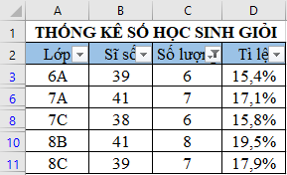
Tiết …..: Bài 1: LỌC DỮ LIỆU
Câu 2: Giả sử muốn lọc dữ liệu (như hình 5) theo cột số lượng chỉ có giá trị 6, 7, 8 và cột Sĩ số là 41 thì cần thực hiện như thế nào?
- Bước 1: Nháy chuột vào biểu tượng bên cạnh tiêu đề cột Số lượng và Sĩ số. Khi đó, xuất hiện danh sách các tùy chọn cho thao tác lọc và sắp xếp dữ liệu tương ứng với cột muốn lọc.
Hình 5. Các lớp có trên 5 học sinh giỏi

Slide 14
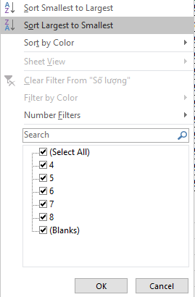
Tiết …..: Bài 1: LỌC DỮ LIỆU
- Bước 2: Đánh dấu chọn vào các hộp kiểm tra cạnh những giá trị muốn hiển thị (số lượng giá trị 6, 7, 8 và sĩ số giá trị 45). Sau đó, nhấn OK.
Hình 4. Danh sách tùy chọn sắp xếp và lọc cho cột Số lượng

Slide 15
Tiết …..: Bài 1: LỌC DỮ LIỆU
2. Thực hiện lọc dữ liệu:
a. Lọc theo giá trị:
- Bước 1: Nháy chuột vào biểu tượng bên cạnh tiêu đề cột muốn lọc. Khi đó, xuất hiện một danh sách các tùy chọn cho thao tác lọc và sắp xếp dữ liệu tương ứng với cột muốn lọc.
- Bước 2: Đánh dấu chọn vào các hộp kiểm tra cạnh những giá trị muốn hiển thị rồi nhấn phím OK. Sau bước này, Excel chỉ hiển thị những dòng mà giá trị tại cột muốn lọc nằm trong tập giá trị đã chọn.

Slide 16
Tiết …..: Bài 1: LỌC DỮ LIỆU
2. Thực hiện lọc dữ liệu:
a. Lọc theo giá trị:
* Lưu ý:
+ Để bỏ lọc dữ liệu trên một cột, đánh dấu chọn tại hộp kiểm tra cạnh từ Select All hoặc biểu tượng
+ Để bỏ cùng lúc tất cả các bộ lọc, trên dải lệnh Data, nháy lại chuột vào biểu tượng Filter trong nhóm lệnh Sort & Filter.

Slide 17
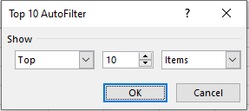
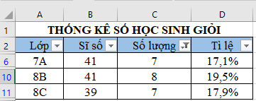


Tiết …..: Bài 1: LỌC DỮ LIỆU
2. Thực hiện lọc dữ liệu:
b. Lọc theo điều kiện:
Hình 6. Hộp thoại Top 10 AutoFilter khi chọn điều kiện Top 10 của tùy chọn Number Filter
Hình 7. Ví dụ nhóm 3 lớp có tỉ lệ học sinh giỏi cao nhất
Câu hỏi: Tìm hiểu nội dung mục 2b SGK/24, 25, hoàn thành PHT số 2 như sau:

Slide 18
Tiết …..: Bài 1: LỌC DỮ LIỆU
PHIẾU HỌC TẬP SỐ 2:
Điền các từ còn thiếu trong các bước thực hiện tính năng lọc dữ liệu theo điều kiện:
- Bước 1: ……(1)…… vào biểu tượng bên cạnh tiêu đề cột muốn lọc.
- Bước 2: Chọn ………(2)…… hoặc Text Filters. Khi đó, một danh sách các điều kiện sẽ xuất hiện.
- Bước 3: Chọn kiểu ……(3)….. phù hợp. Tùy thuộc vào điều kiện đã chọn, Excel có thể hiển thị một hộp thoại yêu cầu điền thêm các tham số cần thiết.
- Bước 4. Điền các ……(4)….. và chọn OK để kết thúc.
Nháy chuột
điều kiện
tham số
Number Filters

Slide 19


Tiết …..: Bài 1: LỌC DỮ LIỆU
1. Thiết lập tính năng sắp xếp và lọc dữ liệu:
2. Thực hiện lọc dữ liệu:
3. Thực hành:
Nhiệm vụ: Sử dụng trang tính với bảng tính dữ liệu trong Hình 1, hãy lần lượt thực hiện các công việc sau:
* Yêu cầu 1: Thao tác thực hiện để hiển thị các lớp thuộc khối 7?
* Yêu cầu 2: Hiển thị các lớp khối 7 có trên 5 học sinh giỏi?

Slide 20
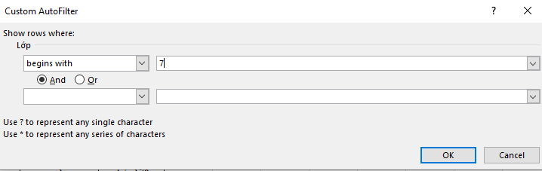
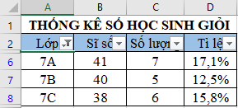
Tiết …..: Bài 1: LỌC DỮ LIỆU
* Yêu cầu 1: Thao tác thực hiện để hiển thị các lớp thuộc khối 7:
➔

Slide 21
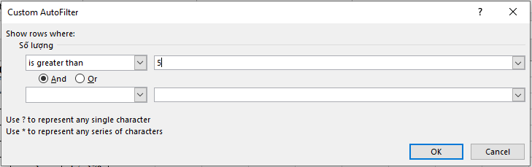
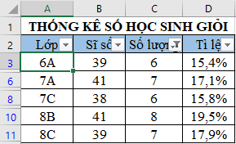
Tiết …..: Bài 1: LỌC DỮ LIỆU
* Yêu cầu 2: Hiển thị các lớp khối 7 có trên 5 học sinh giỏi:
➔

Slide 22

HOẠT ĐỘNG
Luyện tập

Slide 23



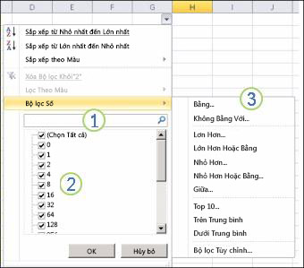


















Slide 24


Câu 1: Để lọc dữ liệu em thực hiện:
A. Mở dải lệnh Data và chọn lệnh Filter.
B. Mở dải lệnh Data và chọn lệnh AutoFilter.
C. Mở dải lệnh Data và chọn lệnh Sort.
D. Tất cả đều sai.

Slide 25
Câu 2: Lọc dữ liệu để làm gì?
A. Để danh sách dữ liệu đẹp hơn.
B. Để danh sách dữ liệu có thứ tự.
C. Để chọn và chỉ hiển thị các hàng thỏa mãn các tiêu chuẩn nhất định nào đó.
D. Không làm gì cả.

Slide 26
Câu 3: Để hiển thị tất cả các dòng dữ liệu sau khi lọc, chọn lệnh gì?
A. Show All.
B. Advanced Filter.
C. AutoFilter.
D. Sellect All.

Slide 27
Câu 4: Phát biểu sai là:
A. Lọc dữ liệu là chọn và chỉ hiển thị các hàng thỏa mãn các tiêu chuẩn nào đó.
B. Phần mềm bảng tính không thực hiện việc tính toán các dữ liệu được sao chép từ phần mềm văn bản.
C. Chọn lệnh Filter để lọc dữ liệu.
D. Kết quả lọc dữ liệu sắp xếp lại dữ liệu.

Slide 28
Câu 5: Phát biểu sai là:
A. Khi đang ở chế độ lọc dữ liệu, để hủy bỏ thao tác lọc, nháy chuột chọn lại biểu tượng Filter trên dải lệnh Data.
B. Sắp xếp, lọc dữ liệu là thế mạnh của phần mềm soạn thảo văn bản, không phải là thế mạnh của phần mềm bảng tính.
C. Khi sao chép bảng dữ liệu, cấu trúc bảng được giữ nguyên với ô phía trên bên trái của bảng dữ liệu trong tệp văn bản được sao chép đến ô tính được chọn.
D. Trước khi lọc dữ liệu theo điều kiện mới, cần nháy chuột nút Clear trong nhóm lệnh Sort & Filter của dải lệnh Data để xóa bỏ điều kiện lọc dữ liệu đã được thiết lập.

Slide 29
Câu 6 : Điều kiện Begin With…trong tùy chọn Text Filters có ý nghĩa gì?
A. Bắt đầu với…
B. Kết thúc với…
C. Cùng với…
D. Đáp án khác.

Slide 30

HOẠT ĐỘNG
VẬN DỤNG

Slide 31

Tiết …..: Bài 1: LỌC DỮ LIỆU
Vận dụng.
Sử dụng trang tính với bảng dữ liệu trong Hình 1, hãy thực hiện các công việc sau:
* Yêu cầu 1: Lọc theo điều kiện để hiển thị chỉ các lớp khối 7 và khối 8
* Yêu cầu 2: Lọc theo điều kiện để hiển thị chỉ các có tỉ lệ số học sinh giỏi của lớp lớn hơn tỉ lệ học sinh giỏi của toàn trường.

Slide 32


Slide 33


Hướng dẫn về nhà
- Hoàn thành các câu hỏi tự kiểm tra trang 25/SGK vào vở bài tập
- Thực hành lại câu hỏi phần vận dụng
- Chuẩn bị bài mới, Bài 2: “Sắp xếp dữ liệu”

Slide 34


